Slide 1
"Липецкая область от А до Я"

Slide 2
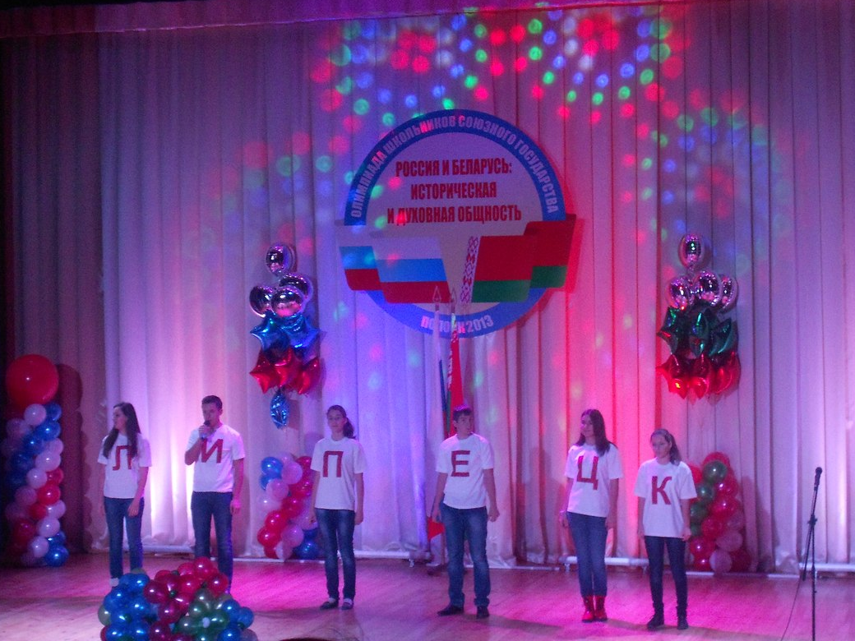

Slide 3


Slide 4


Slide 5


Slide 6







Slide 7
